Slide 1
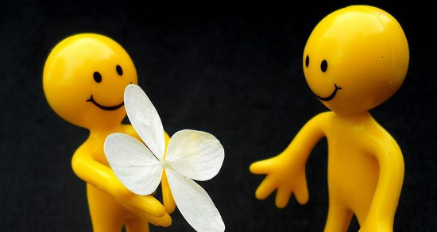
GDJE JE NESTAO ČOVJEK- KOLIKO SMO SPREMNI POMOĆI?

Slide 2
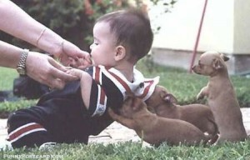
Samo zato što u početku niste sigurni kakve osjećaje kod vas budi pomaganje drugima, ne znači da nećete nakon nekog vremena osjetiti sve dobrobiti koje ono nosi.
Pomaganje drugima možda vas promijeni zauvijek, a taj „odgođen“ osjećaj koristi najuobičajeniji je za adolescente

Slide 3
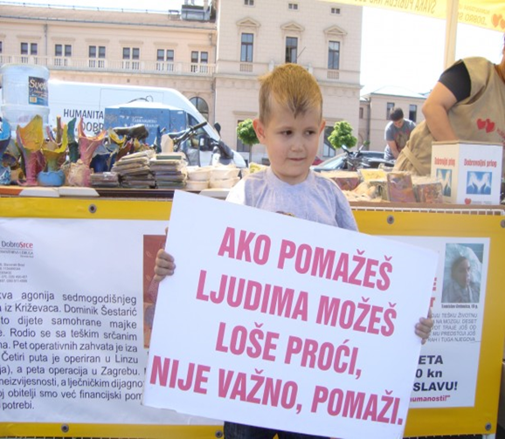
Kroz pomaganje drugima osoba vjeruje da ona može mijenjati stvari, osjeća da ima kontrolu nad svojim životom i okolinom te time ublažava depresiju i povećava osjećaj samoefikasnosti

Slide 4
8 RAZLOGA ZAŠTO SMO SPREMNI POMOĆI
1. Osjećaj zadovoljstva,
2. Smanjuje negativnost i depresiju,
3. Jača imunitet,
4. Smanjuje stres,
5. Stvara veze,
6. Stvara iskustvo,
7. Uči nas zahvalnosti,
8. Dobra karma

Slide 5
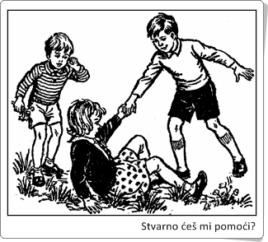
Neki ljudi pomažu (ne)svjesni potrebe da se drugi ponašaju prema njima onako kako se oni ponašaju pa, pomažući drugima, očajnički traže pomoć za sebe

Slide 6
DOBRO SE DOBRIM VRAĆA
Ljudi obično cijene velikodušnost i susretljivost.
Ako se trudiš biti velikodušan i ako si spreman priskočiti drugima u pomoć, i oni će vjerojatno slično postupati prema tebi.

Slide 7
POMAŽUĆI DRUGIMA,POMAŽEŠ SAM SEBI
Dobra djela koja učiniš za nekoga pomoći će ti da izgradiš samopoštovanje i osjetiš radost

Slide 8
KAKO MOŽEŠ POMOĆI ČLANOVIMA SVOJE OBITELJI :
Usiši prašinu, operi suđe ili pospremi svoju sobu — ali nemoj čekati da ti roditelji kažu da to učiniš
Skuhaj ručak
Napiši svojim roditeljima zašto ih cijeniš i zašto si im zahvalan
Pomozi bratu ili sestri da napiše domaću zadaću

Slide 9
KAKO MOŽEŠ POMOĆI DRUGIMA :
Pošalji pisamce nekome tko je bolestan
Pomozi nekom ostarjelom susjedu napraviti nešto u kući ili dvorištu
Posjeti nekoga tko je vezan za kuću
Poklonom obraduj nekoga tko trenutno prolazi teško razdoblje u životu

Slide 10
VOLONTIRANJE
Volontiranje je neplaćeni rad, nekarijerističko, neprofitno, slobodno izabrano djelovanje koje se javlja u različitim oblicima
Volontiranje je, kao dobrovoljna aktivnost, prije svega sloboda izbora, a sloboda je osnovna težnja ljudske civilizacije i temeljno obilježje demokracije.
Osim toga, volonterstvo u sebi sadrži potencijal izgradnje suosjećanja i solidarnosti s drugima i drugačijima.

Slide 11
U svim svojim oblicima, volonterstvo ima vrlo važnu ulogu u društvima širom Europske unije: volonteri su uključeni u širok raspon aktivnosti, kao što su obrazovanje i pružanje usluga, međusobna pomoć ili samopomoć, zastupanje, provođenje kampanja, upravljanje te društvene i ekološke akcije.

Slide 12
ČINJENJE DOBRIH DJELA MOŽE POBOLJŠATI NAŠE ZDRAVLJE
Brojne studije zaista su pokazale da pomaganje drugima može imati vrlo povoljan utjecaj na fizičko i psihičko zdravlje pojedinca: osobe koje pomažu drugima rjeđe doživljavaju depresiju, tjeskobu, imaju bolje samopouzdanje, nižu stopu smrtnosti, jači imunološki sustav, bolju kontrolu težine, krvnog tlaka, manju učestalost srčanih bolesti, osjećaju smanjenje kronične boli te imaju brže vrijeme oporavka od operativnih zahvata.

Slide 13
Nedavna studija je identificirala visoke razine “veznog” hormona oksitocina kod ljudi koji su vrlo velikodušni prema drugima.
Oksitocin može biti povezan s fizičkim i emocionalnim blagostanjem. Kada smo altruistični i dodirujemo ljude u pozitivnom smislu, dajući ruku pomoći, naša razina oksitocina raste i time ublažavamo svoj stres

Slide 14
KAKO POMOĆI DJETETU PRILIKOM UČENJA
1. Odgovornost za učenje i školu je na djetetu
2. Slušanje umjesto prigovaranja i stalnih savjeta
3. Podržavati, ohrabrivati, poštovati
4. Realnost nasuprot perfekcionizma
5. Pomoć je kad djetetu damo alete da može pomoci samo sebi
6. Primjer vrijedi više nego riječi
7. Pomozite djetetu da stekne zdrave radne navike
8. Potičite učenje s razumijevanjem

Slide 15
Želimo li nesputano primati, nužno je slobodno davati. Zakon primanja obuhvaća i davanje. Svijest o tome da je materija sveprisutna i da čovjek, stoga, davanjem ne može osiromašiti (nego će, naprotiv, uvećati imetak), omogućit će mu da daje slobodno i s radošću. "Besplatno ste primili, besplatno i dajte! (Matej 10:8)
Charles Fillmore

Slide 16
LITERATURA :
http://www.centar-zdravlja.net/zanimljivosti/3798/pomaganje-snizava-krvni-tlak
http://www.zzjzpgz.hr/nzl/78/pozitivan_utjecaj_humanosti_na_zdravlje.htm
http://www.volontiram.info/o-volonterstvu

Slide 17
HVALA NA PAŽNJI! ☺
Izradile: Gabrijela Brozović, Tea Stojak i Klaudija Brajković 3.a

